Slide 1
Амурский тигр
Работу выполнила ученица 4 класса
Вакуленко Анастасия
Руководитель Воробьева Л.А.

Slide 2
Цель проекта.
Изучить жизнь амурского тигра, его повадки

Slide 3
Задачи.
Изучение литературы и других источников информации о животном.
Систематизация знаний о тиграх.

Slide 4
Гипотеза.
Есть ли у тигра враги?

Slide 5
Метод исследования.
Изучение и анализ литературы и источников информации.
Обобщение и систематизация сведений о тигре.

Slide 6
Актуальность .
Самостоятельное исследование особенностей жизни и ареалов обитания амурского тигра.

Slide 7
Практическое значение.
Данная работа может применяться как дополнительный материал на уроках окружающего мира и во внеурочной деятельности.

Slide 8
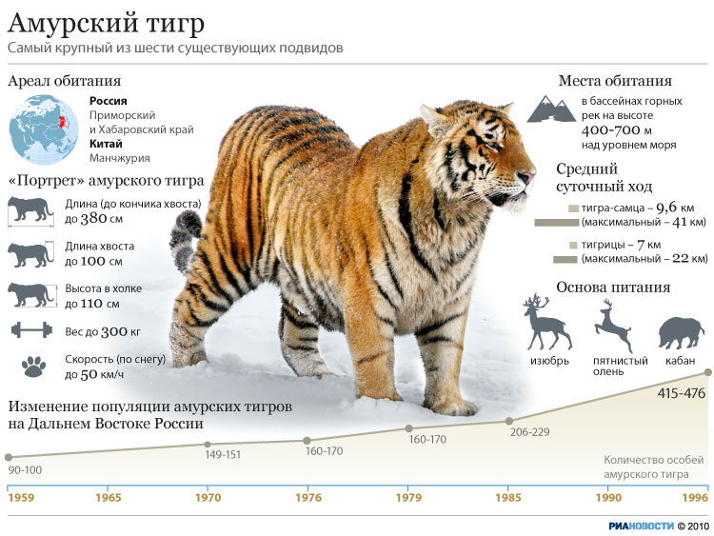
А М У Р С К И Й Т И Г Р

Slide 9
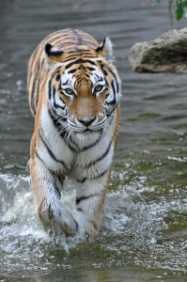
Размеры тигра
Амурский тигр – великий, гордый и одинокий. Он отличается от шести других подвидов самыми крупными размерами. Вес взрослых самцов может достигать 300 кг, длина тела от 1,5 до 3 м. Тигр имеет окраску яркого цвета, шерсть у него длинная и густая, мощное и гибкое тело, красивая большая голова, сильные лапы с упругими подушечками, позволяющими зверю бесшумно подкрадываться к добыче.

Slide 10
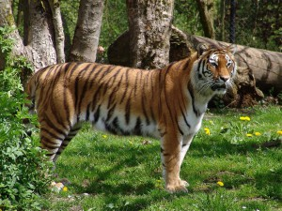
Среда обитания
Тигр преимущественно обитает на Сихотэ-Алине в кедровых лесах. Зимой температура воздуха в этих местах падает до –35 градусов, летом может превышать +35 С. Зверь великолепно адаптирован к непростым экологическим условиям. В зимний период тигры могут устраивать временные лежки на снегу, а для длительного укрытия они выбирают пустые ниши, любят отдыхать под упавшими деревьями или на уступах скал.

Slide 11
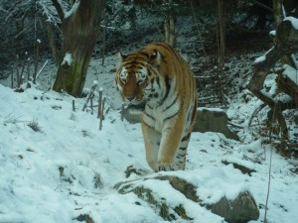

Slide 12
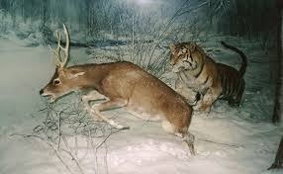
Тигр - охотник
Амурский тигр – виртуозный охотник. Он охотится в любое время суток. Его добыча – это кабаны, изюбры, олени, лоси, косули и медведи. .
Если настигнутая жертва вырывается, тигр никогда не будет ее преследовать снова, поскольку он не может быстро бегать на длинные дистанции. Тигр добывает ровно столько пищи, сколько ему требуется, и никогда не убивает добычу, если у него есть еда. При недостатке животных в природе тигры могут начать охотиться на домашний скот и собак. Но среди амурских тигров (в отличие от индийских) никогда не встречается тигров-людоедов.

Slide 13
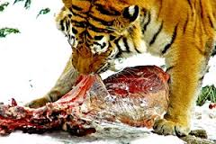

Slide 14
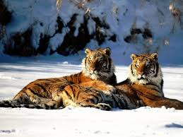
Потомство тигра
В отличие от львов, уссурийские тигры, как и большинство кошачьих, не живет в организованных группах, а существуют поодиночке. Они строго контролируют свою территорию, которая в иных местах достигает 500 кв. км. Ее периметр зверь метит, выпуская секреторную жидкость и оставляя глубокие царапины на деревьях.
Площадь участков обитания самцов весьма большая. Как правило, на территории самца находится несколько участков самок. Маршруты перемещений тигров по своему участку постоянны и практически не меняются с годами. Амурский тигр – полигамное животное. Обычно период размножения начинается в конце зимы.

Slide 15
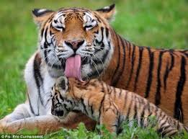
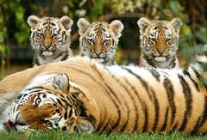
Тигрята

Slide 16
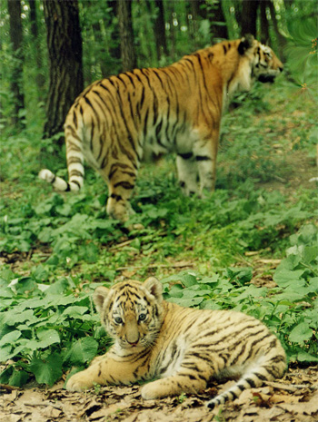
Численность тигров
Уссурийский тигр занесен в Красную книгу в связи со своей малочисленностью — на сегодняшний день насчитывается не более 450 особей этого вида. Как это часто бывает, основная вина за вымирание уссурийских тигров лежит на человеке, который вырубает тайгу, лишая зверя крова и еды. Кроме того, в течении многих лет тигры уничтожались из-за красивой шкуры. Сейчас животное повсеместно находится под охраной. К сожалению, в России за убийство уссурийского тигра на человека всего лишь накладывают штраф, в отличие от Китая, где за это убийца карается смертной казнью.

Slide 17
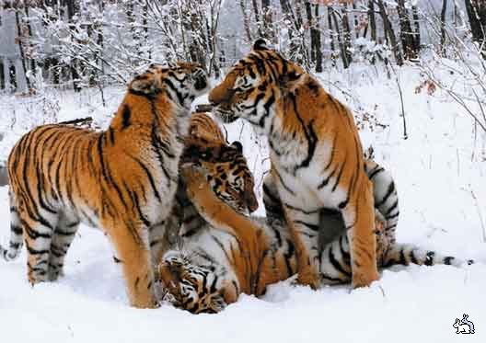
Интересные факты
Уссурийскому тигру посвящены сказка Юрия Коваля и мультфильм Леонида Носырева «Тигрёнок на подсолнухе».
• Амурский тигр изображён на флаге и гербе Приморского края, а также на многих геральдических символах городов и районов края. Также амурский тигр изображён на гербе Хабаровского края.

Slide 18
